Slide 1
Ejemplos de Método de Quine- McCluskey.
Materia FDD
P. Carlos Pastrana.

Slide 2
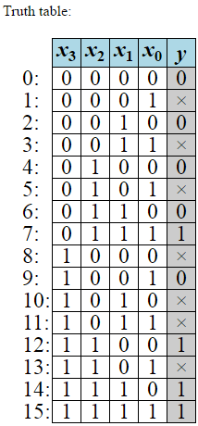
Halle todos los implicantes primos de la función F(x,y,z, t) dada por Pm(7,12,14,15)+Pd(1,3,5,8,10,11,13) utilizando el método de Quine- McCluskey.

Slide 3
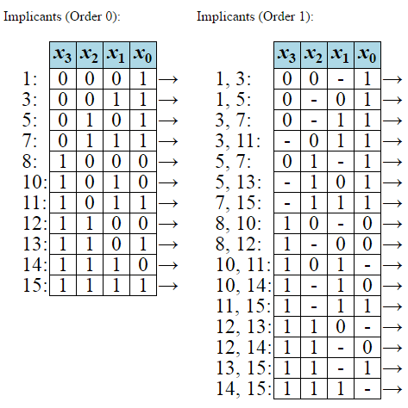
Halle todos los implicantes primos de la función F(x,y,z, t) dada por Pm(7,12,14,15)+Pd(1,3,5,8,10,11,13) utilizando el método de Quine- McCluskey.
hi

Slide 4
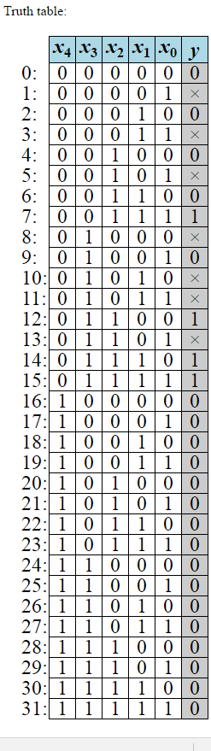
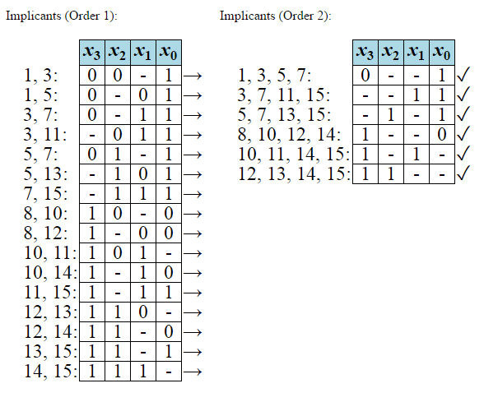
Halle todos los implicantes primos de la función F(x,y,z, t) dada por Pm(7,12,14,15)+Pd(1,3,5,8,10,11,13) utilizando el método de Quine- McCluskey.
hi

Slide 5
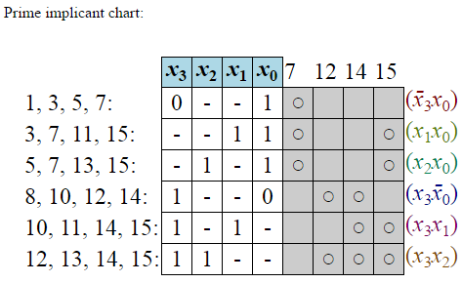
Halle todos los implicantes primos de la función F(x,y,z, t) dada por Pm(7,12,14,15)+Pd(1,3,5,8,10,11,13) utilizando el método de Quine- McCluskey.
hi

Slide 6
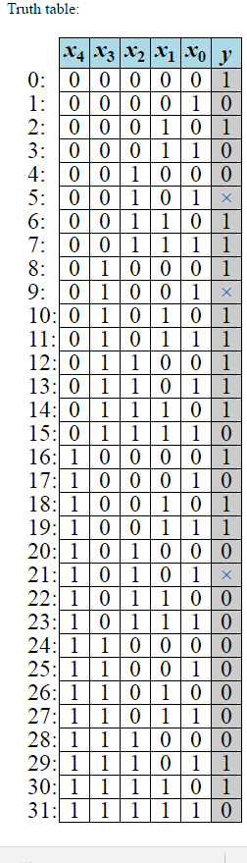
Halle una expresión en forma de suma de productos mínima para la función F(a,b, c,d, e) = Pm(0,2,6,7,8,10,11,12,13,14,16,18,19,29,30)+ Pd(4,9,21) utilizando el método de Quine-McCluskey.

Slide 7
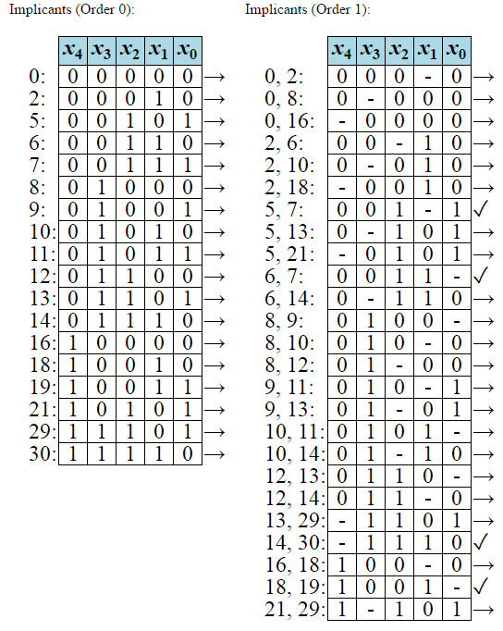
Halle una expresión en forma de suma de productos mínima para la función F(a,b, c,d, e) = Pm(0,2,6,7,8,10,11,12,13,14,16,18,19,29,30)+ Pd(4,9,21) utilizando el método de Quine-McCluskey.

Slide 8
Halle una expresión en forma de suma de productos mínima para la función F(a,b, c,d, e) = Pm(0,2,6,7,8,10,11,12,13,14,16,18,19,29,30)+ Pd(4,9,21) utilizando el método de Quine-McCluskey.

Slide 9
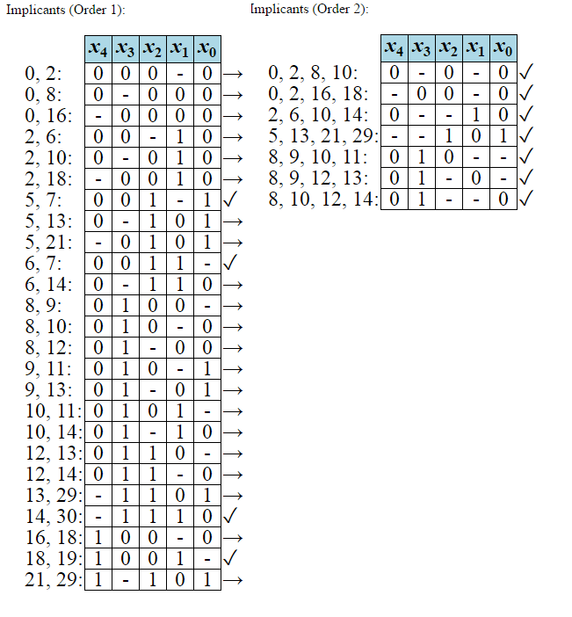
Halle una expresión en forma de suma de productos mínima para la función F(a,b, c,d, e) = Pm(0,2,6,7,8,10,11,12,13,14,16,18,19,29,30)+ Pd(4,9,21) utilizando el método de Quine-McCluskey.

Slide 10
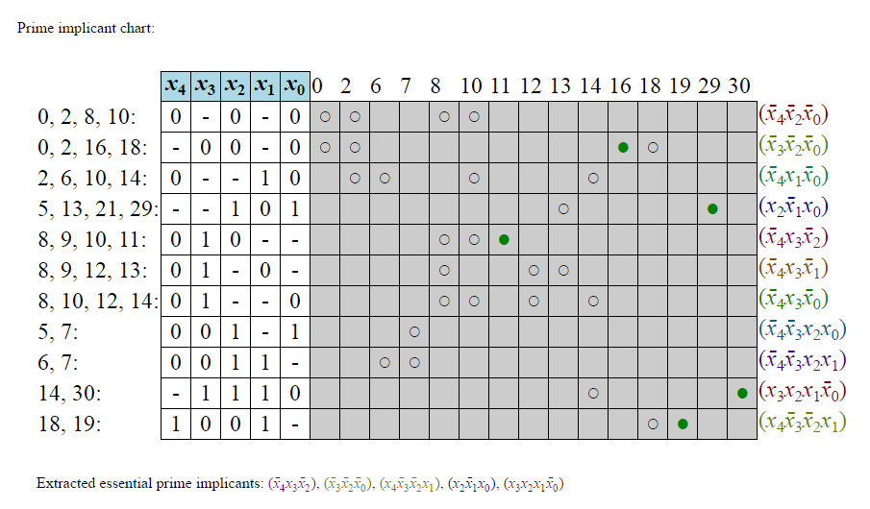
Halle una expresión en forma de suma de productos mínima para la función F(a,b, c,d, e) = Pm(0,2,6,7,8,10,11,12,13,14,16,18,19,29,30)+ Pd(4,9,21) utilizando el método de Quine-McCluskey.

Slide 11
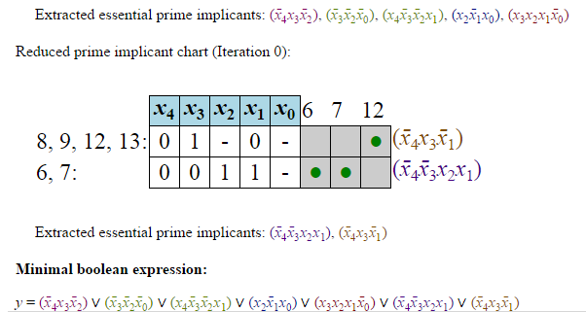
Halle una expresión en forma de suma de productos mínima para la función F(a,b, c,d, e) = Pm(0,2,6,7,8,10,11,12,13,14,16,18,19,29,30)+ Pd(4,9,21) utilizando el método de Quine-McCluskey.

Slide 12
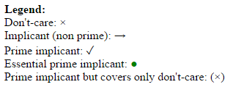
Halle una expresión en forma de suma de productos mínima para la función F(a,b, c,d, e) = Pm(0,2,6,7,8,10,11,12,13,14,16,18,19,29,30)+ Pd(4,9,21) utilizando el método de Quine-McCluskey. Solución Una expresión mínima en forma de suma de productos es F(a,b, c,d, e) = a′e′ + a′bc′ + b′c′e′ + bcd′e + bcde′ + ab′c′d + a′b′cd.

